Slide 1
樂繫校園獎勵計劃 2018/19
計劃內容統計表

Slide 2
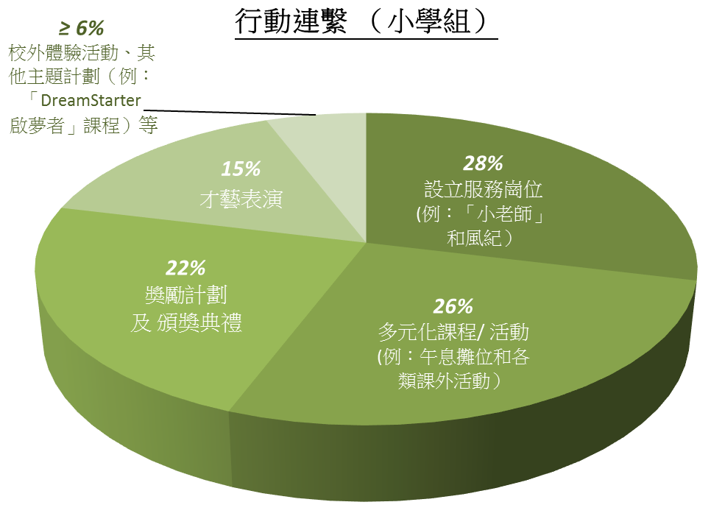
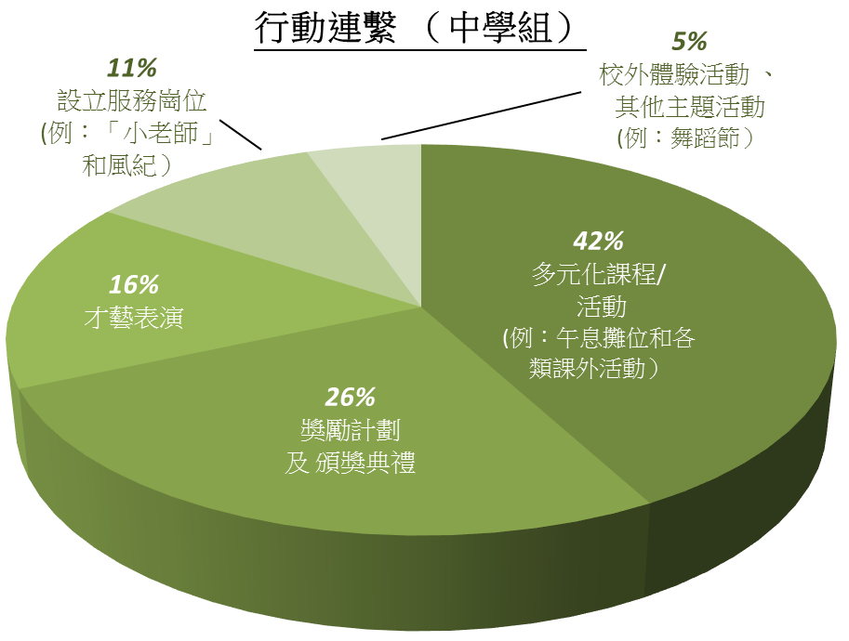
行動連繫
- 中、小均較多會提供多元化課程/ 活動及舉辦獎勵計劃和頒獎典禮
- 小學較中學多為學生設立服務崗位

Slide 3
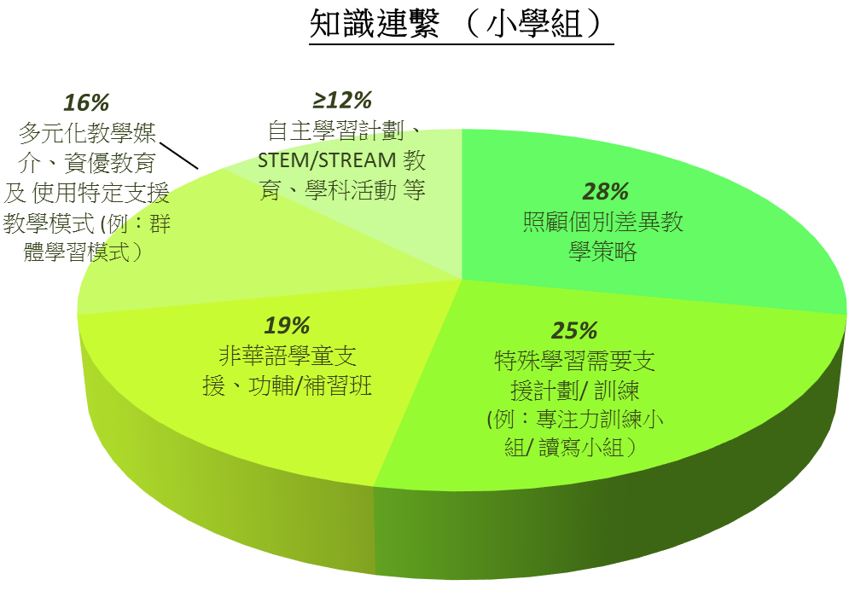
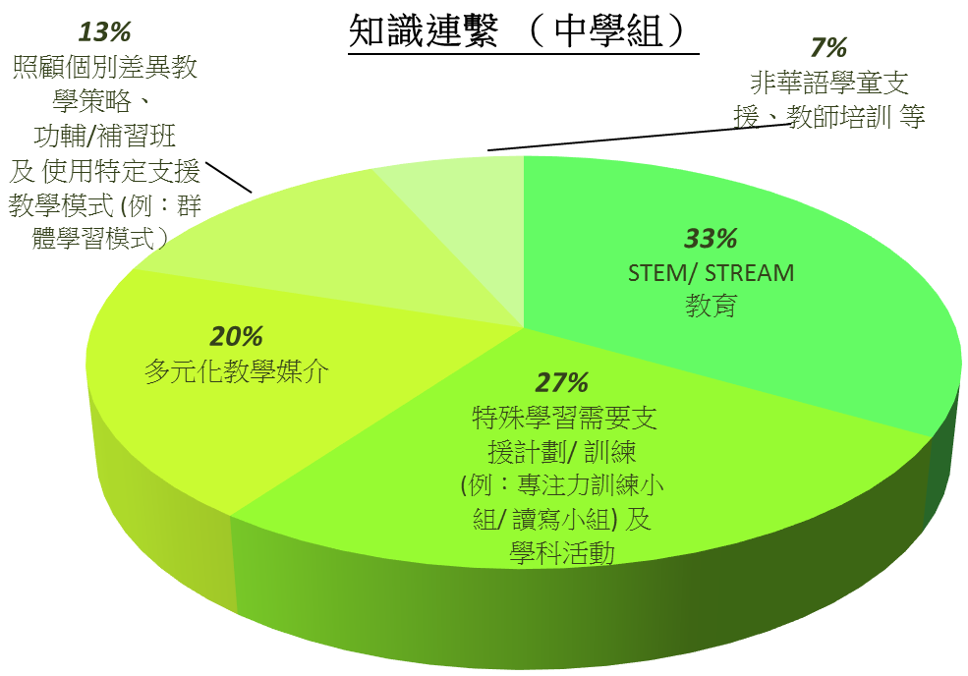
知識連繫
- 中、小均較多為有特殊學習需要的學生提供支援或訓練
- 中學會較多實施STEM/ STREAM 教育和推行學科活動
- 小學則會較多運用個別差異教學策略，可能跟小一的「及早識別計劃」有關

Slide 4
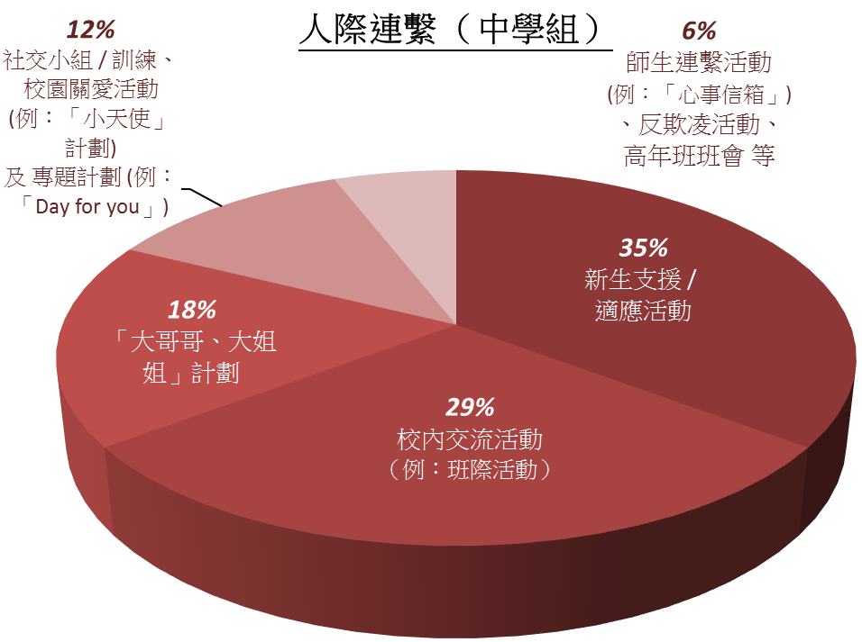
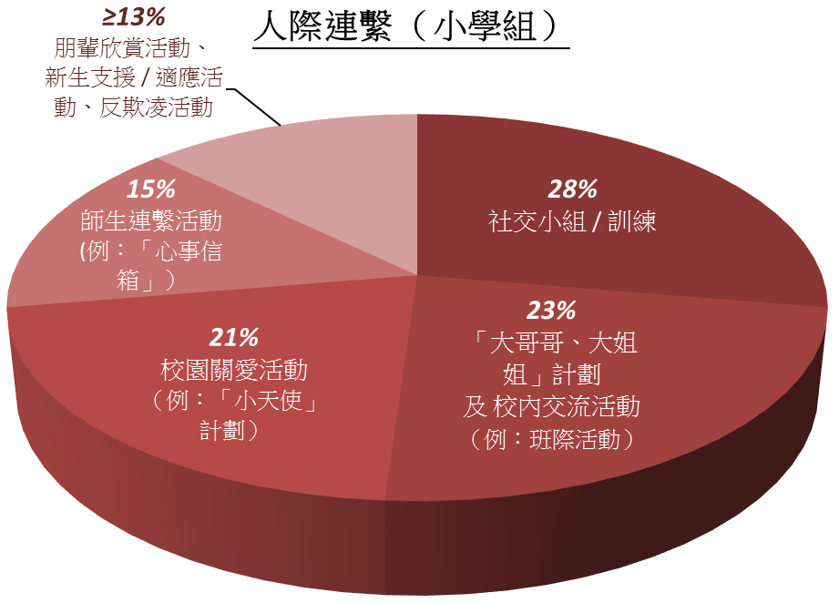
- 中、小均較多舉辦校內交流活動和「大哥哥、大姐姐」計劃
- 反欺凌活動反而在中、小學都佔少數，可能需要按需要加強
- 中學會較多實施新生支援 /適應活動，相反，它在小學佔數最少數
- 小學會較多舉辦社交小組 / 訓練
人際連繫

Slide 5
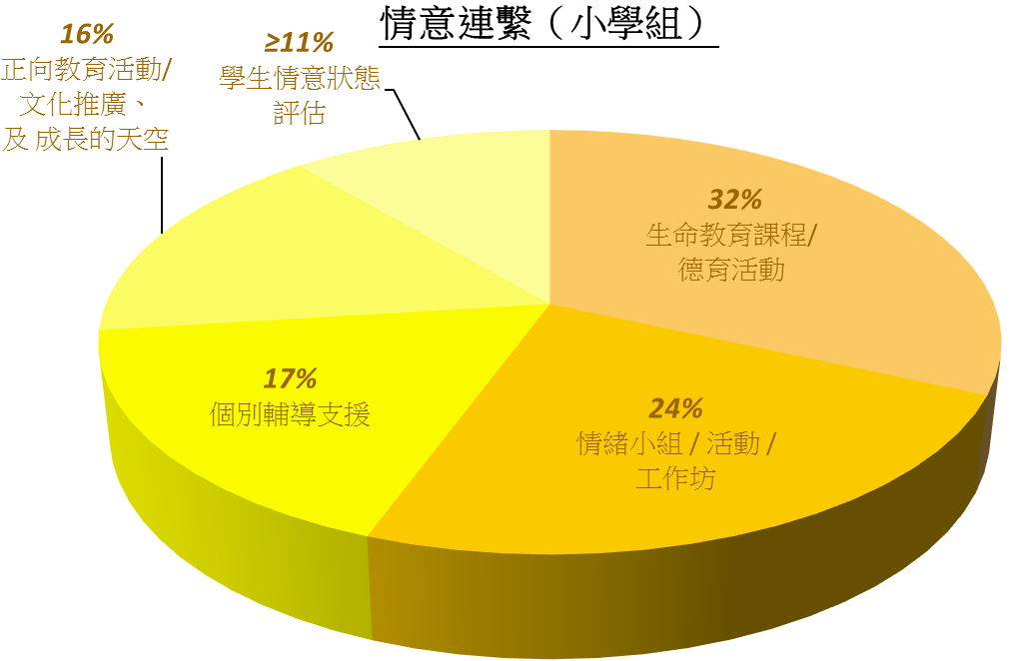
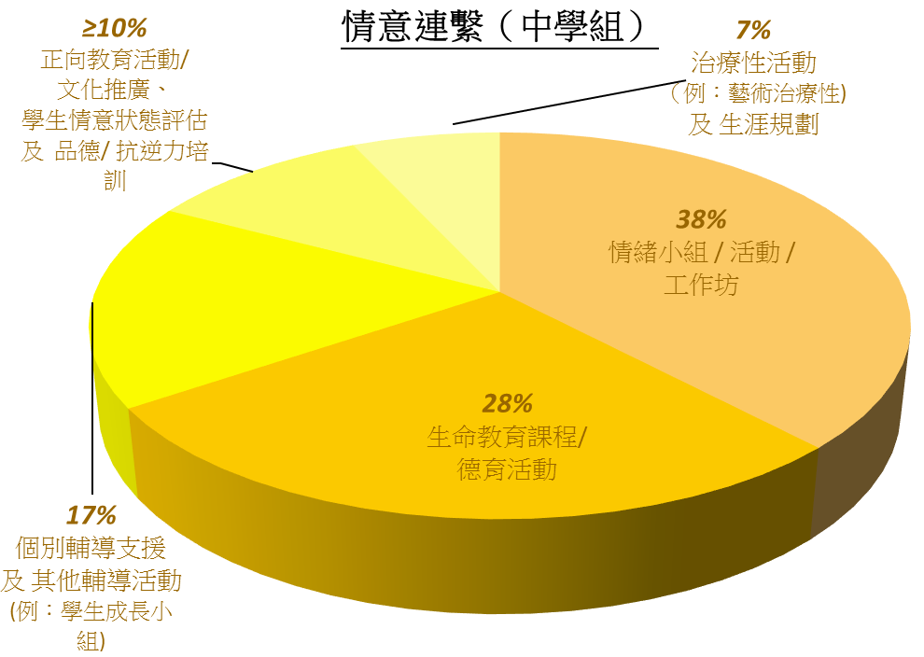
情意連繫
- 中、小均注重生命教育課程/ 德育活動、情緒小組 / 活動和個別輔導支援

Slide 6
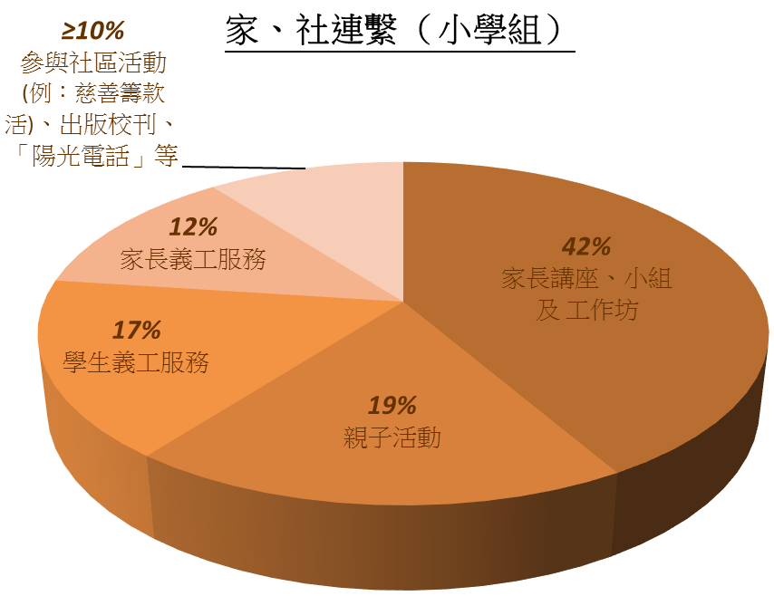
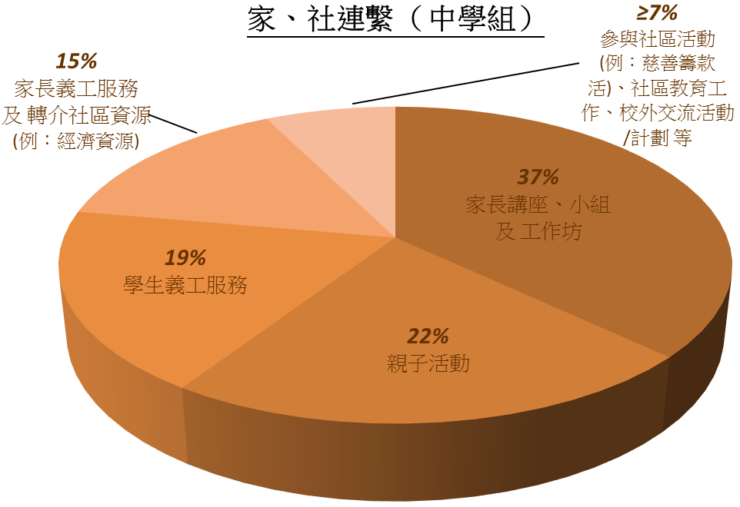
家、社連繫
- 家長講座、小組及工作坊、親子活動和義工都是熱門活動，
而中學則會多做一點社區教育工作

